Slide 1
Ембріотехнології і клонування
Підготував:
учень 11-А класу
Ніколенко Арсен

Slide 2
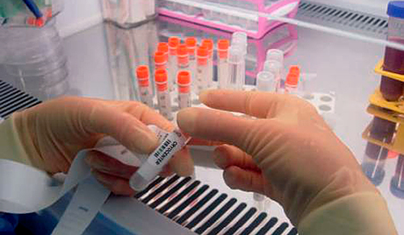
Мабуть, наймолодшим напрямком сучасної медицини можна вважати клітинні технології, в яких клітини є джерелом тих або інших необхідних чинників, наприклад пухлинних антигенів під час вакцинотерапії. Але використовувати клітину можна не тільки як джерело будь-яких субстанцій, а й для регенеративної медицини. Тут особливий інтерес викликають технології, засновані на стовбурових клітинах.

Slide 3
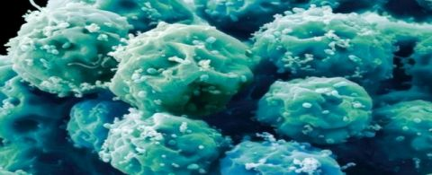
Стовбурові клітини (також відомі як шматові клітини) - це первинні клітини, що зустрічаються в усіх багатоклітинних організмах. Ці клітини можуть самовідновлюватися шляхом поділу клітини, а також можуть дифференціюватися в досить велику кількість спеціалізованих типів клітин.
Цей термін вперше був введений у біологію О.О. Максимовим у 1908р.

Slide 4
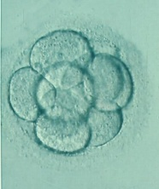
Здатність до необмеженого поділу й перетворення на різні типи клітин (так звана плюрипотентность) робить їх ідеальним матеріалом для трансплантаційних методів терапії.

Slide 5
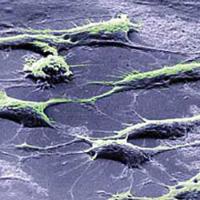
На ранніх стадіях розвитку ембріона, клітини неспеціалізовані. Вони отримали назву стовбурових (СК), тому що розташовані біля основи уявного стовбура генеалогічного дерева клітин, яке вінчає корона з різних спеціалізованих клітин.

Slide 6
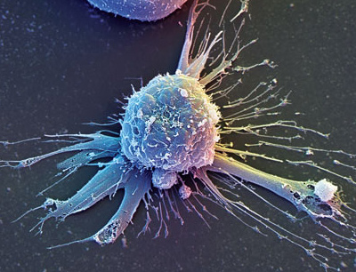
На відміну від звичайних клітин, приречених виконувати чітко визначені функції в організмі,СК у процесі розвитку мають можливість набувати спеціалізації. СК розмножуються шляхом поділу, як і всі інші клітини. Відмінність полягає в тому, що вони можуть ділитися необмежено, а зрілі клітини зазвичай мають обмежену кількість циклів поділу.

Slide 7
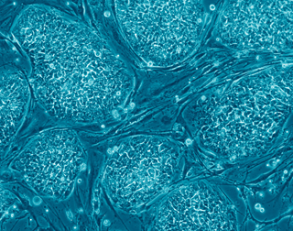
Також ці клітини здатні до диференціювання — процесу необоротньої спеціалізації клітин.

Slide 8
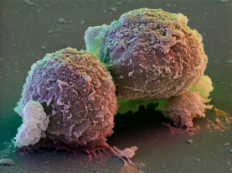
Потрапляючи в організм під час трансплантації, СК продовжують ділитися й самі знаходять місце, де їхня допомога найпотрібніша. Ця здатність СК отримала назву хоумінга. Отже, хоумінг — це здатність клітин до міграції в «потрібне місце» — «рідний» орган і тканину (у свою стовбурову нішу) або в ділянку ушкодження.

Slide 9
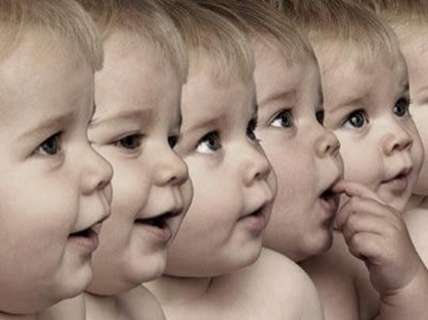
Клонування — це метод розмноження статевороздільних істот (тварин і людей), з допомогою якого в нестатевий спосіб можна отримати новий організм, який буде генетично ідентичним до організму, що передбачається клонувати.

Slide 10
Існують два різні шляхи, з допомогою яких можна досягнути клонування.
1. Перенесення ядра клітини суб’єкта, якого хочуть клонувати (дублювати).
2. Розщеплення ембріонів, тобто штучне проведення природного процесу формування ідентичних близнюків (або монозигот), який полягає в мікрохірургічному поділі ембріональних клітин на перших стадіях їхнього розвитку (до 14 днів після запліднення) на два або більше ідентичних ембріонів.

